Slide 1
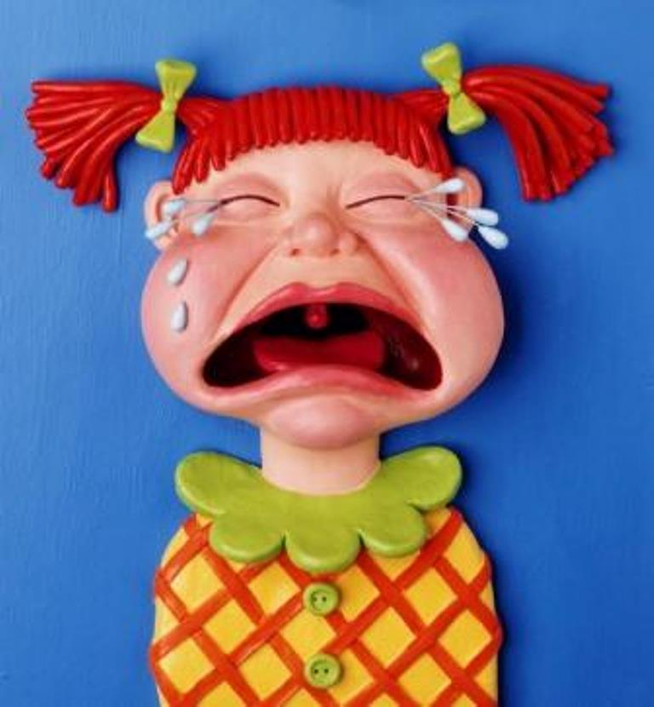
А я хочу!!!
«Капризы и упрямство»

Slide 2
Наши дети рождаются для радостной и счастливой жизни, а всегда ли так бывает, не омрачается ли жизнь капризами и упрямством - это во многом зависит от нас, взрослых. Как помочь ребенку избавиться от этих черт характера?

Slide 3
«Капризы и упрямство»
Что мы понимаем под словом «капризы»? Это когда ребенок знает, что нельзя, но настаивает. Упрямство и капризы у детей — нередкое явление.
Чаше всего упрямство в резкой форме проявляется у детей в 2,5-3 года, в дальнейшем поведение нормализуется, и лишь иногда наблюдается «вторая волна» упрямства в среднем дошкольном возрасте, около 5 лет. Капризность же обычно развивается, начиная с 4 лет, — две стороны одного и того же нарушения поведения: у детей более сильных это выражается в упрямстве, у слабых — в капризах.

Slide 4
В чем отличие капризов от упрямства ?
Любимые слова упрямых — «я хочу»! Для «упрямца» самое главное — не уступить взрослому, «настоять на своем»
У капризного ребенка излюбленное выражение - «я не хочу», а также желание всегда находиться в состоянии «готовности к капризу».

Slide 5
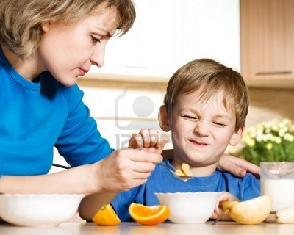
Ситуация 1 …
Миша - упрямый мальчик, всегда скандалит за едой, огорчая этим свою строгую маму. Обед. Мише предложили борщ, котлету с горошком и компот. Все это стоит на столе, аппетитно выглядит, вкусно пахнет. Но Миша недоволен. «Я хочу только компот, — заявляет он решительно, — и еще с котлетой я люблю картошку, которая была вчера». Мама терпеливо объясняет, что есть нужно по порядку: первое, второе и третье, не капризничать, а есть то, что дают. Мальчик твердо стоит на своем. «Сначала компот. Я его люблю». Мама начинает нервничать и уже повышенным тоном указывает: «Ешь без разговоров, как положено». Миша не отступает: «Сначала я буду пить компот. Прямо сейчас. А твою котлету — после». Мама рассердилась и решительно берется за дело: начинает сама кормить мальчика борщом. Он выплевывает его прямо на рубашку. Мама разъяренно кричит. : «За что мне такое наказание! У всех дети — как дети, а этот...».

Slide 6
Совет !
Мишина мама не должна была ставить на стол одновременно все три блюда и предоставлять, таким образом, ребенку возможность выбора. А когда она уже видела, что Миша настроен решительно, лучше было частично пойти ему навстречу, разрешить, например, отпить глоток компота до еды. Но при этом не «делать ему одолжение», не подчеркивать важность этого разрешения, вообще не акцентировать на этом внимания, а в мягкой форме сказать, например, так: «Ну, отпей компот, но немножко, чтобы потом осталось чем запить обед. Отпей четверть стаканчика — это, знаешь, сколько? Это половина от половины стакана». Разумеется, такие разговоры и уговоры за столом не вполне уместны, но это все же лучше, чем ссора и конфликт.

Slide 7
Ситуация 2 …
Тане предложили бульон, курицу с рисом и морс. Она с недовольным видом отворачивается от стола: «Не хочу суп!». Бабушка, всплеснув руками: «Танечка, он такой вкусный, ешь, а то остынет». Таня: «Я не люблю теплый. Я вообще не хочу». Суп остывает, Таня опускает в суп ложку и говорит: «Фу, пенки. Я не люблю пенки, у меня они в горле застревают». Бабушка не может этого вынести: «Танечка, давай насыпем в супчик вермишели. Ты сама насыпешь, и будет вкусно-вкусно». Таня с некоторой заинтересованностью соглашается. Бульон снова греют, Таня засыпает в него вермишель, ей это интересно, она радостно говорит: «Ой, как будто маленькие червячки пошли купаться! Они плавать будут...». Бабушка воодушевлена: ей, может быть, удастся заставить внучку поесть. Суп на столе, и снова у Тани весь интерес пропал. «Я не хочу-у-у су-у-пу-у, — тянет она, - я не люблю суп...». Бабушка уговаривает, упрашивает, пробует кормить девочку сама,рассказывает сказку — все бесполезно. На такой обед уходит около двух часов, а бабушка и внучка встают из-за стола совершенно измученные. Ненаевшаяся девочка не может заснуть после обеда, переутомляется и капризничает еще больше, отравляя вечер и себе, и взрослым.

Slide 8
Совет !
Не нужно было предлагать множество разных вариантов в надежде, что девочка согласится на что-то, а либо решительно лишить ее обеда (или только супа), либо уговорить ее съесть, но уж никак не идти на поводу у капризного «не хочу». Более эффективен был бы первый способ, но бабушка вряд ли в силах проявить такую решительность. Ясно, что такими мерами невозможно исправить характер капризного ребенка, разве что удастся избежать именно этих «обеденных» сцен. В целом же для борьбы с капризами необходима долгая воспитательная работа, в которой участвовали бы все члены семьи. При этом очень важно единодушие — твердо выработанная линия поведения всех окружающих ребенка взрослых: малыш легко нащупывает наиболее податливого, наиболее чувствительного к его капризам человека — именно того, кем можно управлять, пользуясь своим любимым оружием…….

Slide 9
Об упрямстве
«Не хочу!»— как часто слышим мы эту фразу от ребенка. На него нельзя ни повлиять, ни остановить в этот момент, а заканчивается все так же внезапно, как и начинается. Это не ураган и не землетрясение. Это обыкновенное детское упрямство. Педагог Е.А. Аркин говорил: «Борьба с упрямством — борьба за правильное воспитание, за правильную обстановку жизни ребенка, это борьба за правильное поведение взрослых, за право ребенка на самостоятельность, на уважение к нему даже тогда, когда он делает ошибки. Не ломать надо упрямство, а направлять силы ребенка на полезные, нужные в жизни цели».

Slide 10
О неаккуратности
Жалобы на неаккуратность ребенка занимают второе место после жалоб на капризы и упрямство за столом. Причина здесь та же самая: родители не учитывают возможностей малыша, его возрастные особенности. Требовать от ребенка 3-4 лет, чтобы он всегда был чистым, не трогал руками землю или камушки, не становился на колени в новых брюках, не гладил бездомного котенка, не мял и не рвал одежду, а когда плачет, вытирал глаза не кулаком, а чистым платочком, - бесполезно. В естественном общении с окружающим он познает мир.

Slide 11
Как же успокоить ребенка, отвлечь его внимание?
Попробуйте «сыграть» в отвлечение. Сделайте вид, что заинтересовались чем-то неожиданным, интересным, а вовсе не привлекаете его внимание. Причем хорошо, чтобы это было действительно что-то новое для ребенка, например монетка, какая-нибудь вещичка. Возьмите на прогулку «неожиданные пустячки», чтобы чем-то отвлечь внимание малыша, какой-нибудь шарик, колечко — словом, что угодно. И вот как это выглядит. Начинается без видимой причины плач, капризы — сделайте вид, что поглощены рассматриванием вытащенного из кармана предмета. Рассматриваете и удивленно рассуждаете сами с собой: «Интересное, какое колечко. Точно помню, что, когда выходила из дома, камушек на нем был синий, а теперь он красный. (Вы безмерно удивлены.) Может, он, побывав в темноте, в кармане изменил цвет? Ну-ка ты, Наташа, положи в карман, а по­том вытащи — какой он станет?»

Slide 12
Если ваш ребенок устраивает сцену на улице?
Не стыдите ребенка за плач, не выговаривайте ему, что он большой и как ему не стыдно. Говоря это, вы не успокаиваете его, а добавляет боли. Ему и так плохо, а вы сообщаете ему, что на него все смотрят, что так вести себя некрасиво. После этого разве полегчает? Сочувствие или отвлечение — вот что нужно. Не грозите за плач наказанием и не наказывайте за это. Это жестокость в чистом виде. Особую боль ребенку доставляет не шлепок, а раздраженность папы или мамы, которую он ощущает. Это для маленького человека самое горькое. Замечали, как после шлепка плач становится более отчаянным? Это реакция не на удар, а на раздраженность. Думается, во многих случаях это происходит потому, что родители на публике стыдятся плачущего ребенка. Но стоит понять, что многие люди, которые слышат и видят вашего плачущего ребенка, не возмущаются из-за шума, а сочувствуют малышу, ну а если кто-то и станет возмущаться и пытаться угрозами помочь делу, «сейчас я тебя заберу», с чистой совестью игнорируйте это.

Slide 13
Как быть, если ребенок в истерике бросается на пол, орет, бьется руками, ногами и даже головой об пол?
Разумеется, нельзя уступать ребенку, потому что тогда он нарочно будет устраивать истерики, испытывая вас и желая добиться своего. Не спорьте с ним, потому что в таком состоянии он не поймет, что не прав. Иной ребенок скорее остывает, если мать оставляет его одного и продолжает заниматься своим делом. Более упрямый ребенок будет кричать целый час, пока мать не сделает сама шаг навстречу. Мать может обнять его, показать свое желание помириться, как только истерика начнет затихать.

Slide 14
Обобщение
Прежде всего, взрослым нужно изменить свое обычное поведение, постараться вырваться из зависимости от капризов ребенка. Позиция родителей должна стать более твердой. Малыш, хоть и с опозданием, усвоит, что нельзя — это нельзя, а надо — это надо, что отказ от чего-то совсем не значит, что ему тут же предложат что-то взамен. Одновременно взрослые должны сделать еще одно, более сложное дело - сформировать у ребенка конструктивные способы поведения; научить его «хотеть» что-то конкретное и прилагать собственные усилия, чтобы удовлетворить свои желания; выработать настойчивость в достижении поставленной цели, научить преодолевать трудности, развивать активность и самостоятельность, которые у таких детей, как правило, совершенно не развиты.

Slide 15
Спасибо за внимание!

